Slide 1
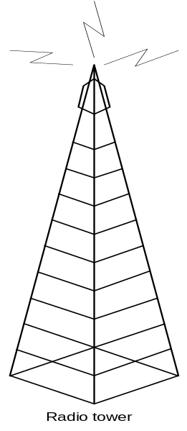
REDES DE INFORMACIÓN
LAN INALÁMBRICAS
UD 4

Slide 2
GENERALIDADES
APLICACIONES DE LAN INALÁMBRICAS
Ampliación de redes
  Empleo de Puntos de Acceso (AP) inalámbricos.
  De celda única o multicelda.
Interconexión de edificios
  Empleo de radioenlaces punto a punto, que une routers o bridges.
Acceso nómade
  Permite el acceso a una computadora móvil o portátil.
Trabajo en red “ad hoc”
  Sin servidor central. Peer to peer.

Slide 3
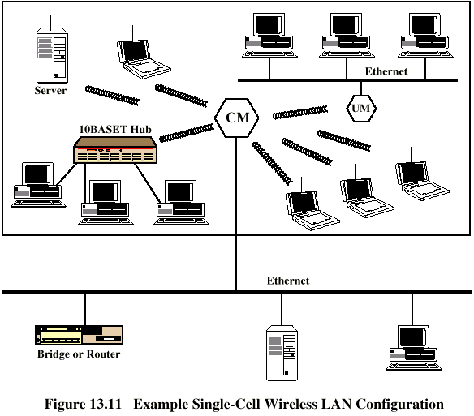
LAN INALÁMBRICA DE CELDA ÚNICA
AMPLIACIÓN DE RED

Slide 4
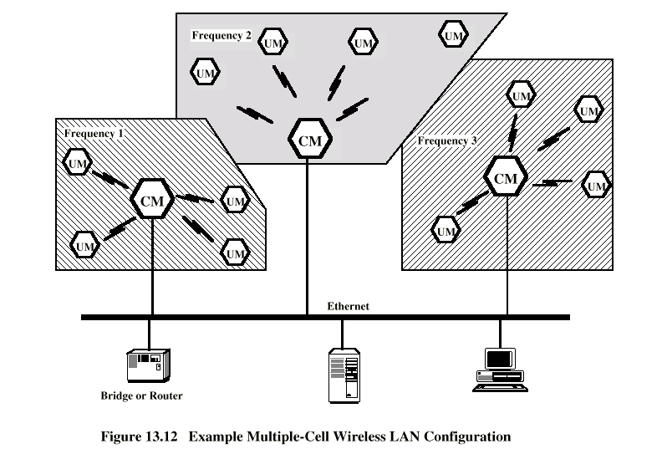
LAN INALÁMBRICA MULTICELDA
AMPLIACIÓN DE RED

Slide 5
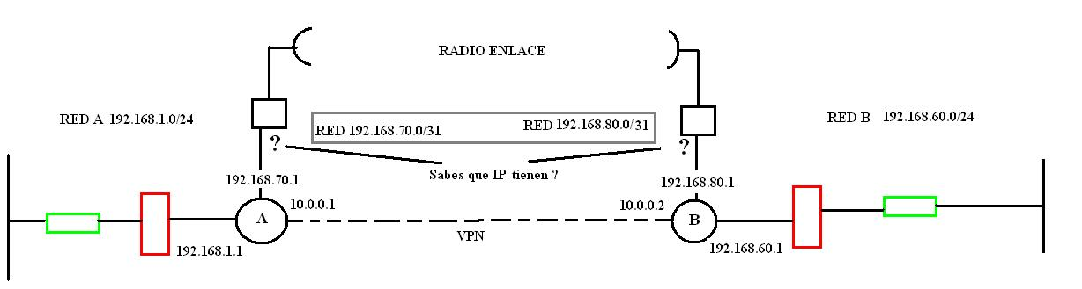
INTERCONEXIÓN DE EDIFICIOS

Slide 6
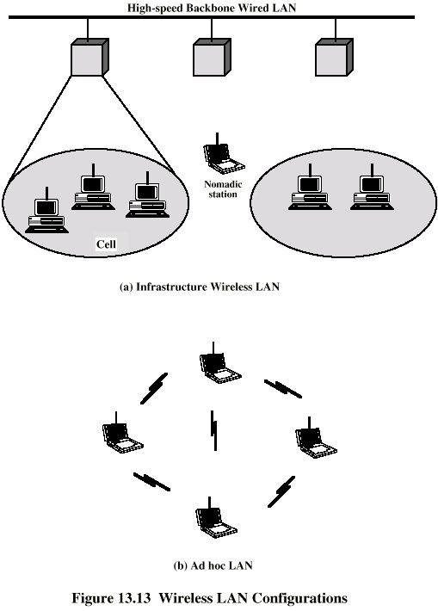
ACCESO NÓMADE DE LAN INALÁMBRICA
ACCESO AD HOC “PEER TO PEER”DE LAN INALÁMBRICA

Slide 7
REQUISITOS LAN INALÁMBRICAS
Rendimiento
Número de Nodos
Conexión a la LAN troncal
Área de Servicio
Consumo de batería
Robustez en la transmisión y seguridad
Funcionamiento de redes adyacentes
Funcionamiento sin licencia
Traspaso (Handoff) / Itinerancia (Roaming)
Configuración dinámica

Slide 8
TECNOLOGÍAS DE LAN INALÁMBRICAS
De Infrarrojos (IR)
  Haz dirigido, Omnidireccional, Difusión (uso de reflector)
Radio por espectro expandido
  Dos técnicas: Salto de Frecuencia y Secuencia Directa. Banda 900 MHz, 2,4 GHz y 5,8 GHz
  Topología con concentrador o peer to peer
  No necesita licencia del ENACOM (ISM)
Radio (microondas) de banda estrecha
  Se conoce también como radioenlaces.
  Con licencia del ENACOM (coordinación, sin interferencias, configuración en celdas). Banda 18 GHz.
  Sin licencia de la CNC (configuración entre pares, baja potencia). Banda 5,8 GHz.

Slide 9
ESPECTRO EXPANDIDO
(SPREAD SPECTRUM - SS)
Uso de una secuencia de expansión (pseudoaleatoria o seudoruido) en el tx y rx.
Más inmunidad a distintos ruidos.
Seguridad en las comunicaciones.
Permite varios usuarios en el mismo ancho de banda, con pocas interferencias.
Tecnología de multiplexión. CDM y CDMA.
Dos tipos:
  Salto de frecuencias (FH)
  Secuencia Directa (DS)

Slide 10
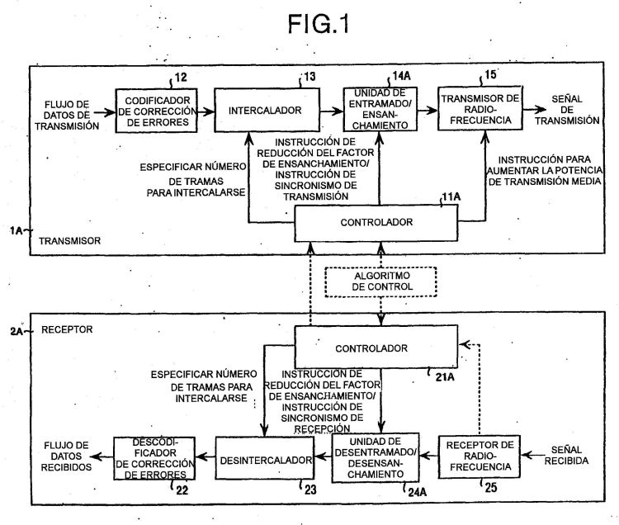
MODELO GENERAL

Slide 11
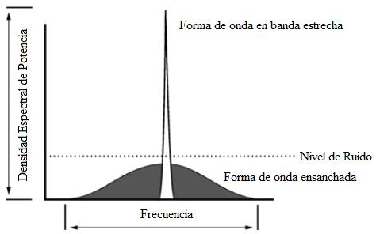
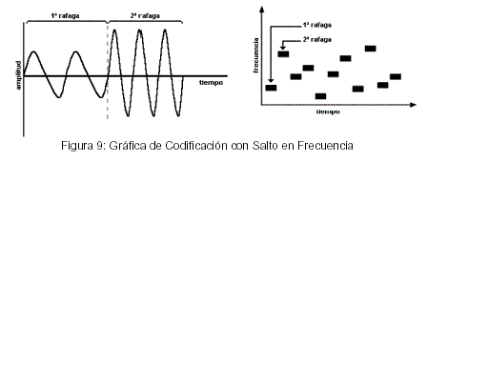
SECUENCIA DIRECTA
SALTO DE FRECUENCIA

Slide 12
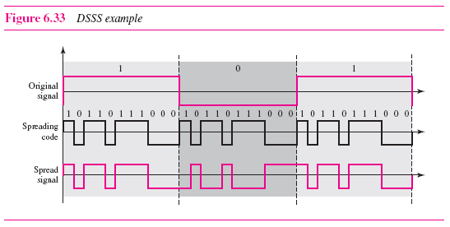
SECUENCIA DIRECTA
Tanto DSSS como FHSS están definidos por el IEEE en el estándar 802.11 para redes de área local inalámbricas WLAN.

Slide 13
Tecnologías inalámbricas para transmisión de datos
 | Ejemplo Norma | Banda | Vel máx Alcance | Técnica Met Mod
WPAN Wireless Personal Area Network | BLUE TOOTH IEEE 802.15 | 2,4 GHz | 1 Mbps a 24 Mbps 10 m | FH GFSK
WLAN | WI FI Ethernet sin cables IEEE 802.11 | 2,4 GHz 5,8 GHZ | 11 Mbps 54 Mbps 50 m | DS FH
WMAN o WWAN | WI MAX IEEE 802.16 | 2,3 a 3,5 GHz | 54 Mbps 60 km
WRAN Wireless Regional Area Network | IEEE 802.22 | Espacios libres entre 54 a 862 MHz (TV) | 23 Mbps 33 km pudiendo llegar a 100 km | OFDMA Sin licencia.

Slide 14
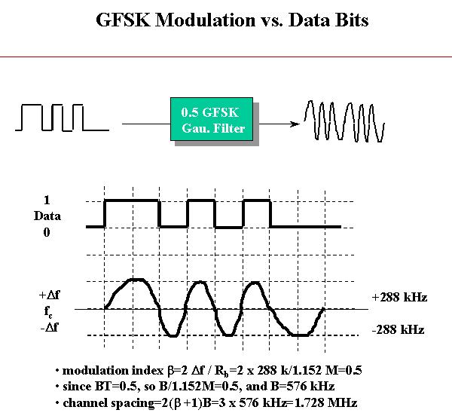
GFSK - Gaussian Frequency Shift Keying
un 1 lógico es representado mediante una desviación positiva (incremento) de la frecuencia de la onda portadora, y un 0 mediante una desviación negativa (decremento) de la misma.

Slide 15
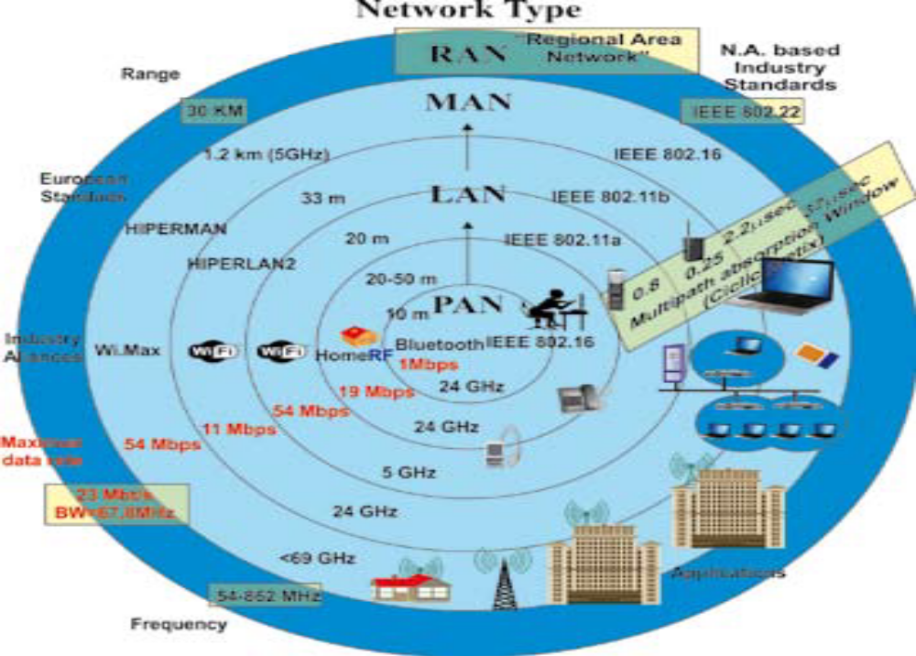
GRÁFICO RESUMEN TECNOLOGÍAS INALÁMBRICAS

Slide 16
Modelo de Capas IEEE 802.11
LLC 802.2
MAC 802.11
IR
SF
SD
IR (IR en inglés): Infrarrojo
EE-SF (FH-SS en inglés): Salto de Frecuencia
EE-SD (DS-SS en inglés): Secuencia Directa

Slide 17
Evolución IEEE 802.11 (capa física)
Primera parte en 1997
  IEEE 802.11
    Incluye capa MAC y tres capas físicas
    Dos en banda radio de 2.4 GHz y una en IR
    Todas operando en 1 y 2 Mbps
Dos partes en 1999
  IEEE 802.11a
    Banda 5 GHz hasta 54 Mbps
  IEEE 802.11b
    Banda 2.4 GHz a 5.5 y 11 Mbps
2002 - IEEE 802.11g hasta 54 Mbps
2007 - EEE 802.11n > velocidad 600 Mbps

Slide 18
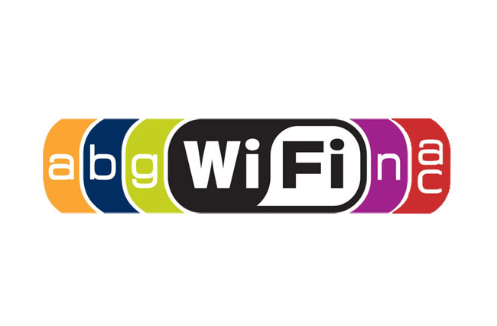
PROTOCOLOS DE Wireless LAN
IEEE 802.11
Protocolo IEEE | Características | Frec Op y Vtx
802.11 WI FI | Actualmente 802.11 legacy DS-SS FH-SS IR | Vtx 1/2 Mbps Fr 2,4 GHz
802.11b | DS-SS | Vtx 5/11 Mbps Fr 2,4 GHz
802.11a | No compatible con b OFDM | Vtx 54 Mbps Fr 5 GHz
802.11g | Compatible con b | Vtx 54 Mbps Fr 2,4 GHz
802.11n | Compatible con b | Vtx 300 Mbps Fr 2,4 GHz
Hasta 1 Gbps
WiFi 5G o WiFi Gigabit(2014)

Slide 19
SERVICIOS IEEE 802.11
Se distinguen:
Conjunto servicios (básicos y extendidos)
Sistema de distribución
Algunos Servicios
Asociación / reasociación
Autenticación y fin de la A.
Privacidad [WEP (Wired Equivalent Privacy)]
Integración
Distribución de mensajes

Slide 20
SUBCAPA MAC 802.11
ENTREGA FIABLE DE DATOS
  Prevee un protocolo de intercambio de tramas.
  Mecanismo de 2 tramas: empleo de ACK y time out. Repetición de trama si es necesario.
  Mecanismo de 4 tramas: con esquema previo RTS/CTS que evita colisiones y luego las 2 tramas.
CONTROL DE ACCESO
  Dos posibilidades: protocolo de acceso distribuido o de acceso centralizado.
  Función de Coordinación Distribuida (DCF)
    Algoritmo de contención para acceso a la totalidad del tráfico.
    Tipo CSMA (sin detección de colisiones)
  Función de Coordinación Puntual (control centralizado opcional) (PCF)
    Algoritmo centralizado para acceso libre de contención. Asegura acceso a usuarios.
SEGURIDAD
  Autenticación
  Privacidad

Slide 21
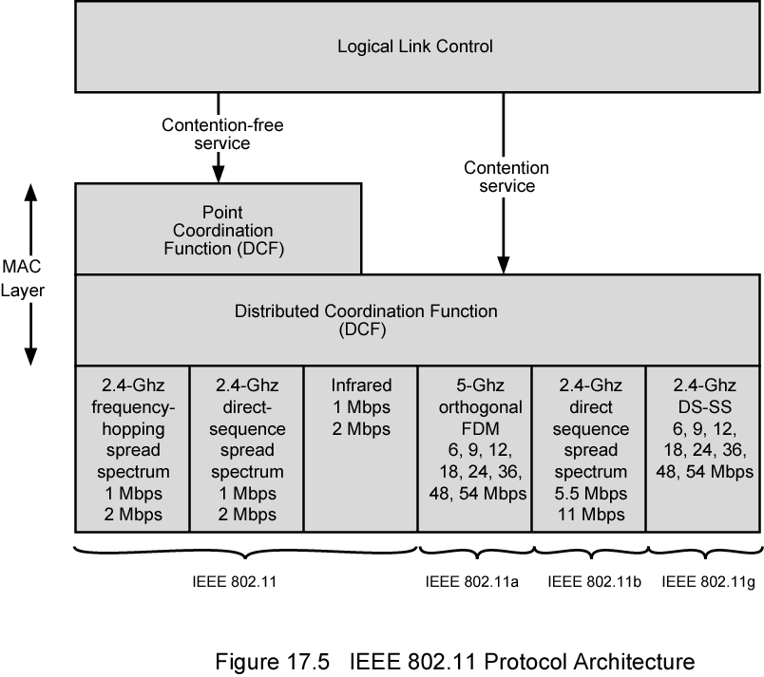
Arquitectura IEEE 802.11

Slide 22
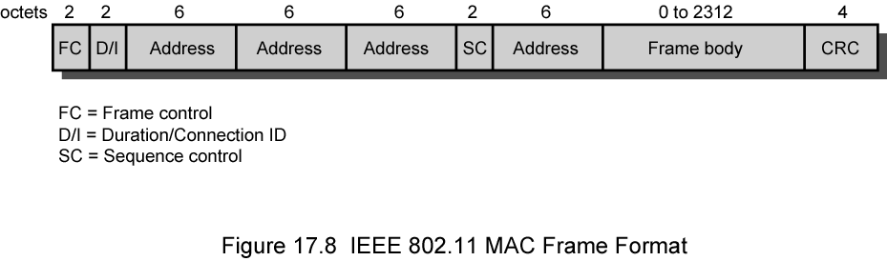
Formato de trama MAC 802.11
FC (control de trama): indica el tipo de trama (control, gestión o datos)
D/I (duración/conexión): indica tiempo de reserva del canal para una tx satisfactoria o identificación de una conexión.
ADDRESS (direcciones): depende del contexto. Fuente, destino, estación tx y estación rx.
SC (control de secuencia): fragmentación, reensamblado y nº de tramas enviadas.
Tipos de Tramas
Control (sondeo de ahorro de energía, RTS, CTS, ACK, fin período libre contención CF, CF-ACK)
Datos (Datos, +ACK-CF,+CF-POLL, etc)
Gestión (entre estaciones y puntos de acceso, gestión de asociaciones)

Slide 23
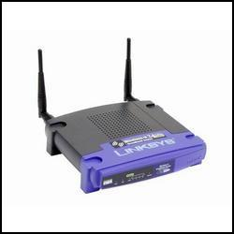
ROUTER INALÁMBRICO

Slide 24
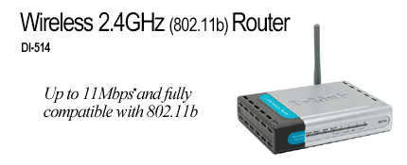
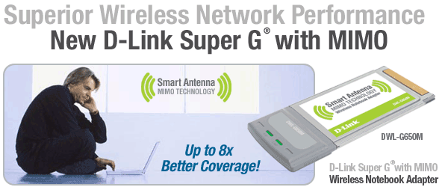
ROUTER INALÁMBRICO Y PLACA WIRELESS PARA NOTEBOOK

Slide 25
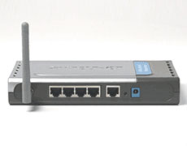
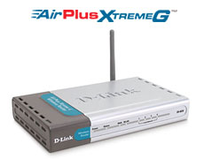
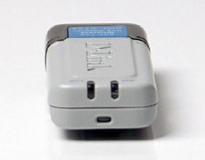
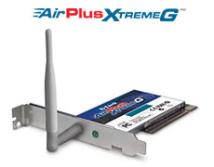
ROUTER WIRELESS
VISTA POSTERIOR
VISTA ANTERIOR
Antena que permite el acceso de xx PC con placa wireless
4 Puertos para PC con cable UTP
1 Puerto para WAN (acceso a INTERNET)
Acceso wireless que se instala en el puerto USB de la PC
Placa de acceso wireless que se instala en la PC

Slide 26
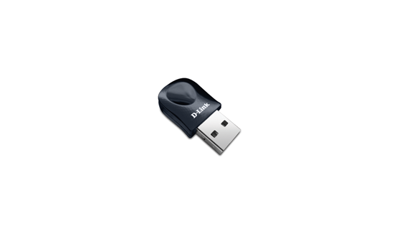
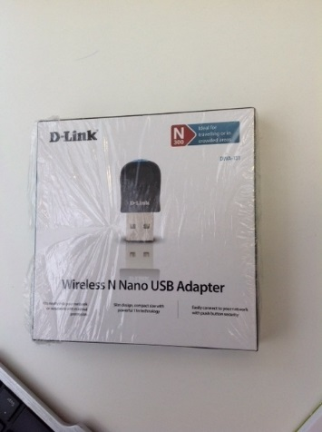
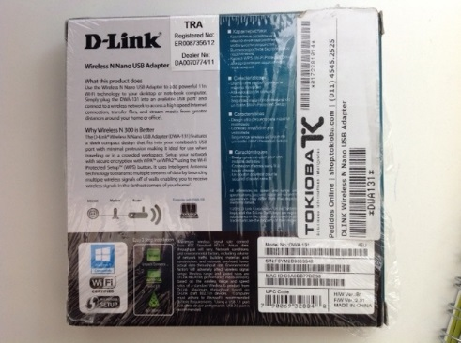
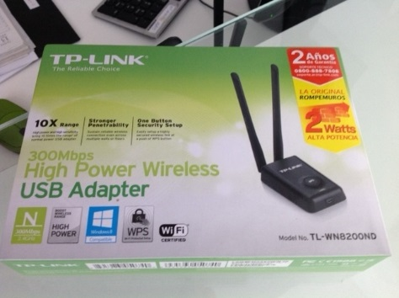
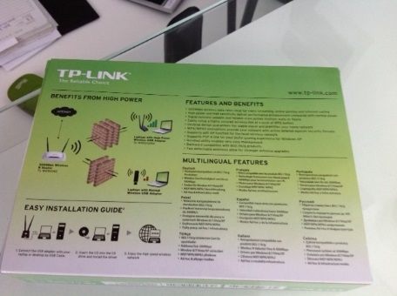
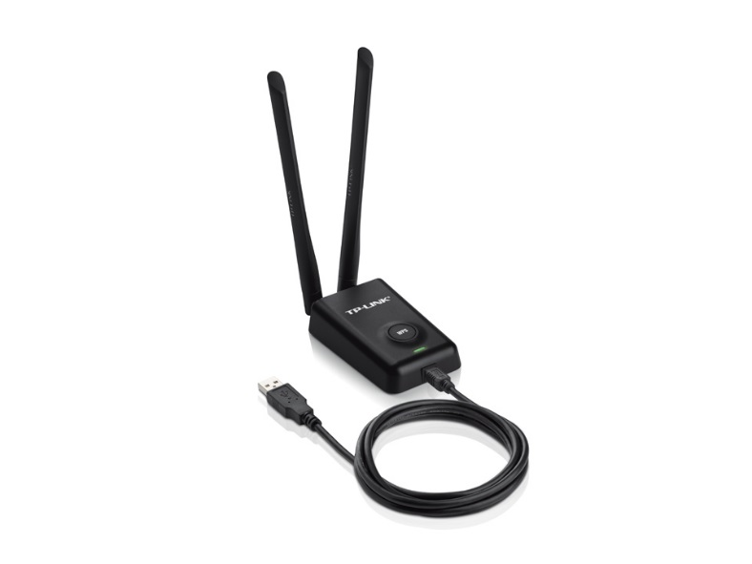
ALGUNAS SOLUCIONES - PROBLEMAS
D LINK – WIRELESS N NANO 300 – USB ADAPTER
http://us.dlink.com/products/connect/wireless-n-nano-usb-adapter/
TP LINK - TL WN8200ND – HIGH POWER WIRELESS – 300 MBPS – USB ADAPTER
http://www.tp-link.com/en/products/details/cat-11_TL-WN8200ND.html#specifications

Slide 27
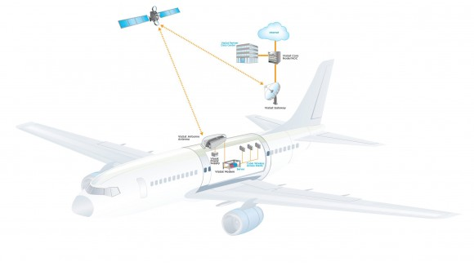
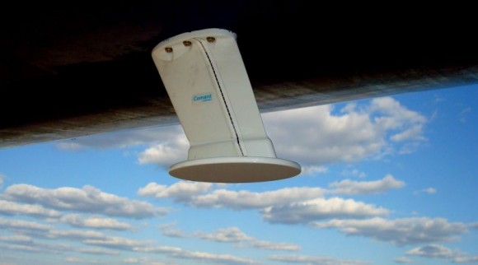
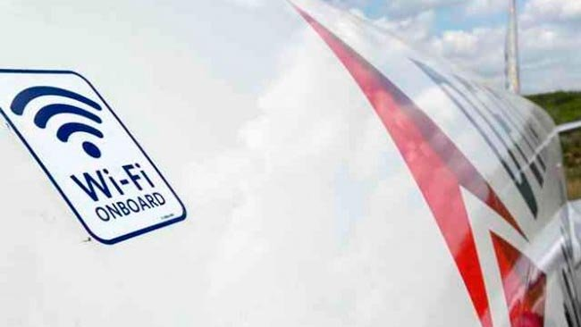
WI FI EN VUELOS
Uso de la banda Ka (26,5 / 40 GHz)
20 Mbps por pasajero

Slide 28
Tarifas
Tiempo | Precio | Límite datos
1 hora | 8.99 € | 80 MB
4 horas | 24.99 € | 200 MB
Vuelo completo | 29.99 € | 400 MB

Slide 29
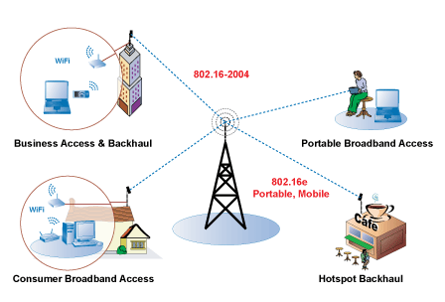
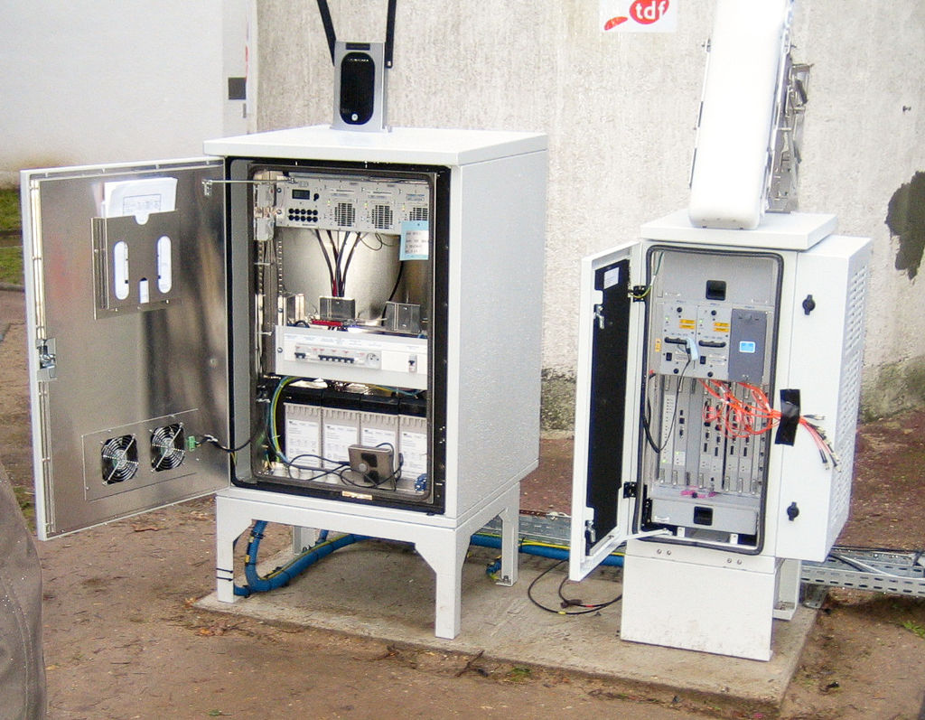
Wi Max

Slide 30
PROTOCOLOS DE Wireless MAN
Protocolo IEEE | Características | Frec Op y Vtx
802.16 Wi Max | Con visión directa Fijo Radio celda 2 a 5 km | Fr 10/66GHz Vtx 32 – 134 Mbps
802.16 a | Sin visión directa Fijo Radio celda 5 a 10 km | Fr <11 GHz Vtx 75 Mbps
802.16 e | Terminales en movimiento Sin visión directa Móvil Radio celda 2 a 5 km | Fr < 6 GHz Vtx 15 Mbps
802.16 m Wi Max 2 | 50 km | Vtx 300 Mbps

Slide 31
Telefonía Móvil

Slide 32
ELEMENTOS
1.- Unidades móviles (teléfonos): Contiene una unidad de control, un transreceptor y un sistema de antena.
2.- Las celdas (radio bases): Interface entre el MTSO y las unidades móviles. Unidad de control, cabinas de radio, antenas, planta generadora eléctrica y terminales de datos.
3.- El conmutador central móvil (MTSO, Mobil Telephone Switching Office): Es el procesador y conmutador de las celdas. Controla el procesamiento y tarificación de llamadas.
4.- Las conexiones o enlaces: Interconectan los tres subsistemas. Antenas de microondas terrestres o líneas arrendadas.

Slide 33
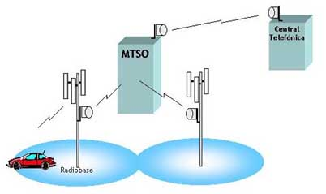

Slide 34
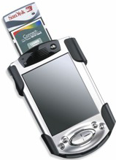
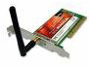
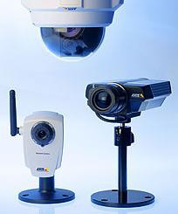
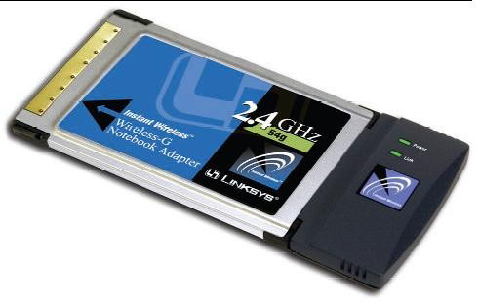
ELEMENTOS
Clientes inalámbricos: Cualquier computador con una tarjeta adaptadora de red inalámbrica.
Portátiles, PDA, equipos de vigilancia, teléfonos inalámbricos de VoIP

Slide 35
TÉCNICAS DE ACCESO AL MEDIO
Existen tres técnicas para compartir un canal de Radio Frecuencia (RF) en un sistema celular:
a) FDMA (Acceso Múltiple por División de frecuencias, Frequency Division Multiple Access).
b) TDMA (Acceso Múltiple por División de Tiempo, Time Division Multiple Access).
c) CDMA (Acceso Múltiple por División de Código, Code Division Multiple Access)

Slide 36
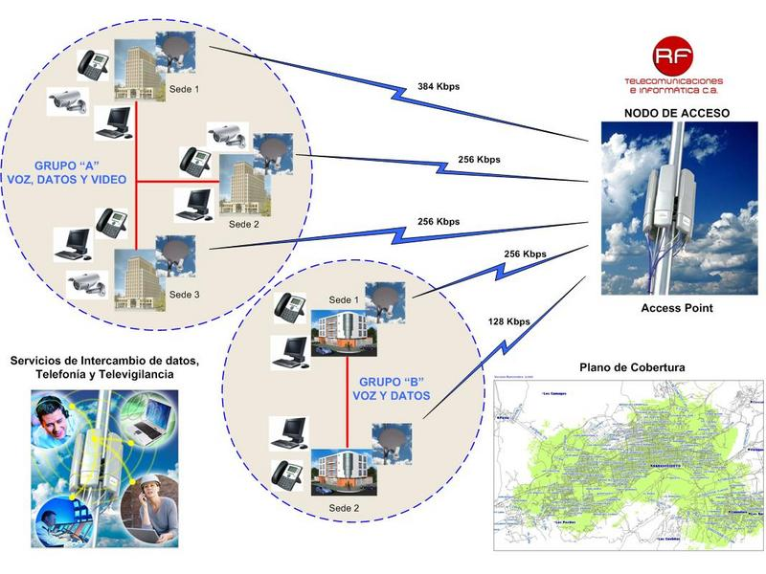
ACCESO MULTIPLE POR DIVISIÓN DE FRECUENCIAS (FDMA)

Slide 37
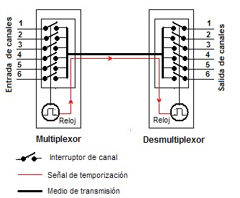
ACCESO MULTIPLE POR DIVISIÓN DE TIEMPO (TDMA)

Slide 38
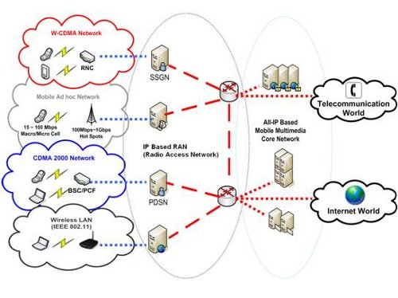
ACCESO MULTIPLE POR DIVISIÓN DE CÓDIGO (CDMA)

Slide 39
GENERACIONES DEL TEL. MÓVIL
La primer generación (1G), analógica, ofrece servicios solamente de voz a bajas velocidades y utiliza FDMA.
La segunda generación (2G) digital, ofrece servicios de voz y datos a baja velocidad. Banda de 1.9 GHz. GSM (Groupe Spécial Mobile), TDMA IS-136 y CDMA IS-95. El servicio más popular es el SMS (Short Messaging Service).
La generación 3G se caracteriza por el aumento de la velocidad en la transmisión, utilizando redes de conmutación de paquetes. Las velocidades de transmisión hasta 3.1Mbps.
4G 100 Mbps
5G – Será de uso común en 2020

Slide 40
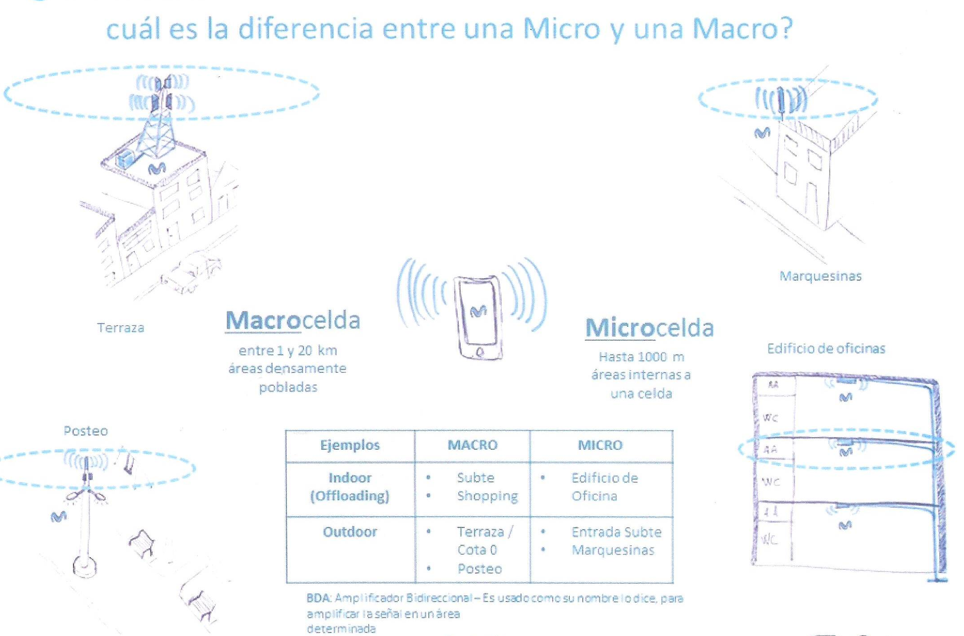

Slide 41
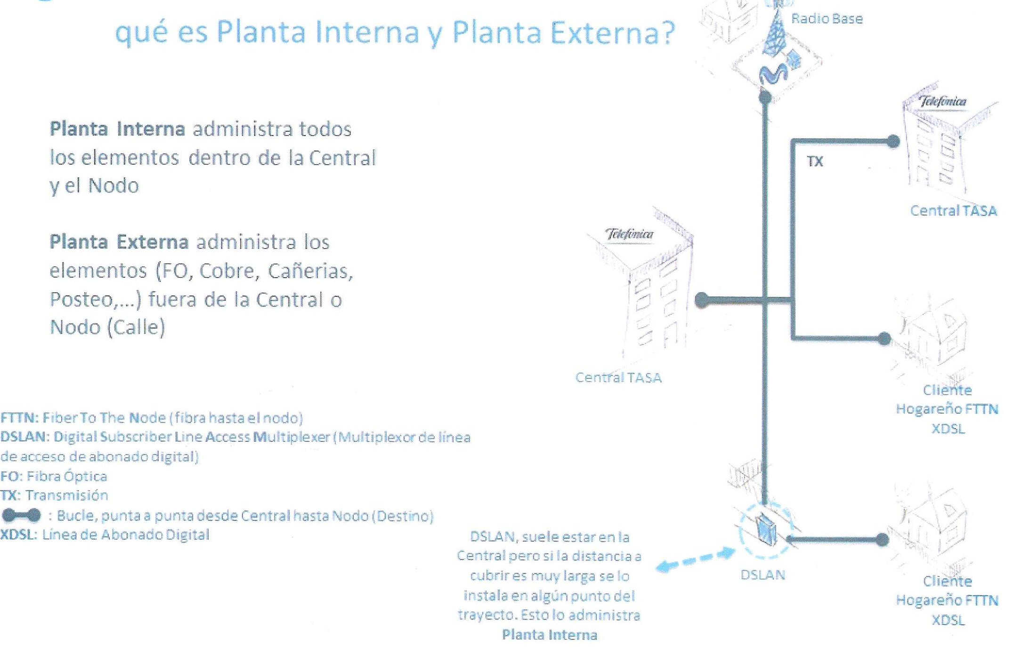

Slide 42
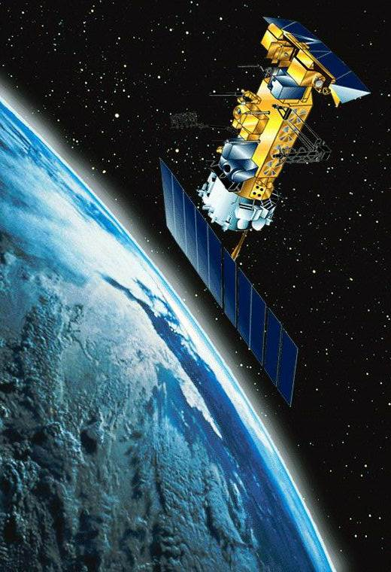
SISTEMAS SATELITALES
Han sido una tecnología muy utilizada para comunicaciones a áreas alejadas y de difícil acceso.
Permiten transmitir múltiples servicios de voz, datos y video a velocidades de Mbps.
Hacen posible comunicaciones donde otros medios no pueden penetrar por su alto costo.

Slide 43
FRECUENCIAS SATELITALES
Banda | Enlace Subida/Bajada | Aplicaciones
V o Q | 50/40 GHz | Datos a altas velocidades
Ka | 30/20 GHz | Datos y TV a altas velocidades
Ku (BSS) | 17/12 GHz | Video directo al hogar
Ku | 14/11-12 GHz | VSAT, video e Internet
C | 6/4 GHz | Datos, voz y video
S | 2/2 GHz | Servicios móviles de voz
L | 1.6/1.5 GHz | Servicios móviles de voz
BSS: Broadcasting Satelite Service, Servicio de difusión por satélite

Slide 44
TIPOS DE SATÉLITES
Geoestacionarios (GEO, Geostacionary Earth Orbit), giran a una órbita a 36,000 km de la superficie de la tierra. Este tipo de satélites (e.g Satmex V, Solidaridad II) proveen comunicaciones fijas para aplicaciones de voz, datos y video en las bandas C y Ku principalmente.
En órbitas bajas (LEO, Low Earth Orbit)) y medias (MEO, Medium Earth Orbit) dan varias vueltas a la tierra y están agrupados en constelaciones de satélites. Proveen aplicaciones móviles de voz, sensado remoto (SCADA), meteorología, determinación de la posición (GPS), etc. Trabajan en la banda móvil L.

Slide 45
ACCESO INALÁMBRICO FIJO
(Wireless Local Loop, WLL) sistema basado en celdas que conecta a usuarios a la red pública telefónica conmutada (RPTC) utilizando señales de radio, sustituyendo al cableado de cobre entre la central y el abonado. Estos sistemas incluyen sistemas de radio fijos, sistemas celulares fijos y sistemas de acceso sin alambres.

Slide 46
SERVICIOS DE WLL
Los servicios que pueden ser ofrecidos por un sistema WLL incluyen:
  Servicio de voz: PCM (Pulse Code Modulation) de 64 Kbps, ADPCM (PCM adaptivo diferencial) de 32 Kbps.
  Servicio de datos en banda de voz: 56 Kbps fax/módem.
  Servicios de datos: 155 Kbps (e.g. Internet).
  Servicio ISDN: 144 Kbps (2B+D).

Slide 47
LMDS
LMDS (local multipoint distribution service) tecnología de banda amplia punto-multipunto, capacidad de transportar grandes cantidades de información muy altas velocidades.
Opera en bandas de 28, 38, o 40GHz. Velocidades de hasta 38 Mbps. Distancias cortas, menos 8Km.
Sirve para video digital, voz, televisión interactiva, música, multimedia y acceso a Internet a altas velocidades.
Tecnología de implementación rápida

Slide 48
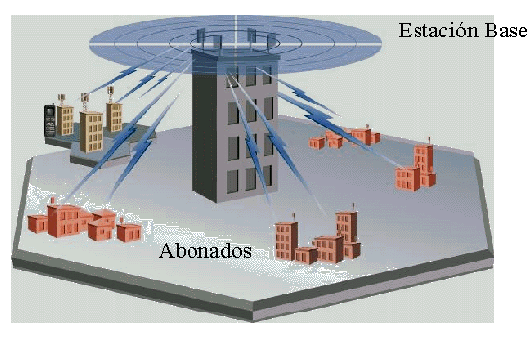
MMDS
Las redes MMDS (Multichannel Multipoint Distribution Service) se caracterizan por el limitado número de canales disponibles en las bandas asignadas para este servicio, sólo 200 MHz de espectro en la banda de 2.5 GHz a 2.7 GHz.
El uso principal es la televisión restringida inalámbrica. Como el ancho de banda de un canal de televisión es de 6 MHz, solamente 33 canales caben en el espectro asignado.

Slide 49
MMDS
Un sistema de MMDS consiste de un centro de control, un radio transmisor y una antena transmisora. Una antena receptora, un convertidor de frecuencia y un receptor decodificador.
El rango de una transmisión puede alcanzar 55 kilómetros dependiendo de la altura de la antena y de la potencia de radiodifusión. La potencia de transmisión esta entre 1 y 100 Watts, la cual es menor a la potencia de las estaciones de televisión abierta de VHF y UHF.

Slide 50


